Slide 1
MI PRIMER EMPLEO
Quejas y Sugerencias de Clientes
Yanet Ballesteros S.

Slide 2
INTRODUCCIÓN
Para que una empresa sea catalogada por los buenos servicios que brinda, se debe enfocar en los productos, como, en la atención a los clientes.
Es por eso, que éste trabajo se enfoca más en las quejas y sugerencias que se deberán tener en cuenta para el mejor logro de la empresa

Slide 3
Quejas y Sugerencias de Clientes
Es un mecanismo creado para que el cliente pueda presentar quejas, así, como otras comunicaciones que pueden consistir en sugerencias

Slide 4
CONCEPTOS
Queja: cualquier comunicación emitida por un cliente que expresa una percepción del producto / servicio recibido desalineado con las expectativas que éste tenía.

Slide 5
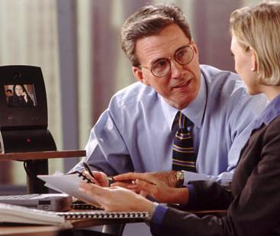
Sugerencias: es cualquier comunicación que exprese una idea u opinión que ofrece soluciones a adoptar, determinaciones o propuesta de mejora del servicio / producto que se ofrece al cliente.

Slide 6
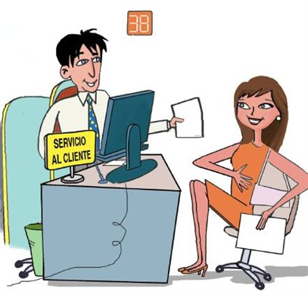
Las quejas nos proporcionan información para mejorar nuestros productos o servicios.
Debemos pensar en el tratamiento de las quejas como una oportunidad para saber más a cerca de nuestros productos y nuestros clientes.

Slide 7
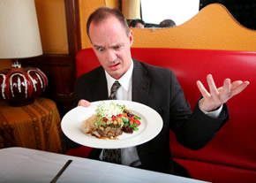
Hay dos grupos de quejas:
Aquellas que los clientes quieren que se solucionen.

Slide 8
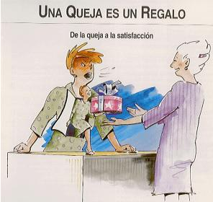
Aquellas que ya no pueden ser solucionadas, pero los clientes quieren ser escuchados y pueden esperar una excusa sincera, un descuento o un regalo.

Slide 9
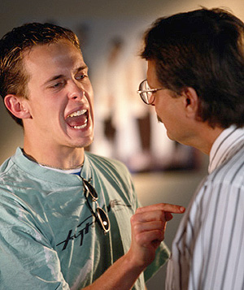
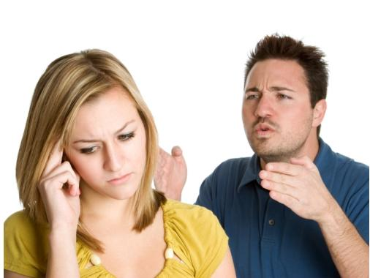
Nunca debemos discutir con el cliente, tratarlo bruscamente, evitar dar respuestas, realizar promesas que no se puedan cumplir, mostrar indiferencia, obviar nuestra responsabilidad, realizar un interrogatorio.

Slide 10
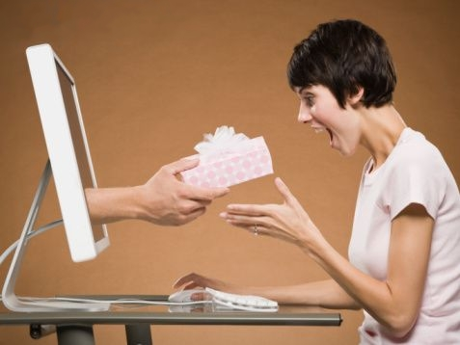
¿Cómo debemos gestionar las quejas que nos puedan presentar nuestros clientes?
Expresar las gracias por la información que nos facilitan.

Slide 11
Escuchar con atención. Transmitir sensación de tranquilidad. Hacer que el cliente se sienta importante.

Slide 12
Pedir disculpas por el error, sin justificarnos.
Prometer una solución inmediata respecto al problema.
No tomar las críticas como algo personal.

Slide 13
Hay frases mágicas como:
“Me parece importante lo que me comenta.”
“Entiendo su postura.”

Slide 14
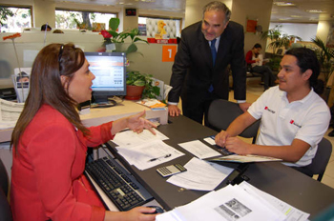
“No se preocupe ahora mismo lo solucionamos.”
“Lo estudiamos y le damos una solución inmediata.”

Slide 15
Los detalles pequeños son los que hacen a una empresa grande y solo los clientes (Internos y Externos) los que proporcionan la información necesaria.

Slide 16
CONCLUSIÓN
Para que una venta sea exitosa debe de completar el círculo, una venta no acaba cuando el cliente paga, la venta acaba cuando el cliente, satisfecho con su inversión, promueve el producto dentro de su círculo social y es esa publicidad de boca en boca la que la empresa debe cuidar, ya que ninguna empresa quiere verse envuelta en una publicidad negativa.

